Slide 1
Площади и объемы пространственных фигур
Справочный материал

Slide 2
Пирамида
Призма
Цилиндр
Конус
Сфера

Slide 3
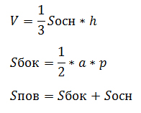
Пирамида
Правильная пирамида – в основании правильный n-угольник
треугольник четырехугольник пятиугольник шестиугольник
h = SO – высота пирамиды
a = SK – апофема пирамиды
p = (3*AB):2 - полупериметр основания
S
A
B
O
K
C

Slide 4
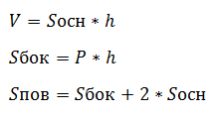
Призма
Правильная призма – в основании правильный n-угольник
треугольник четырехугольник пятиугольник шестиугольник
h = FF1 – высота призмы
P = 6*AB - периметр основания
C1
D1
B1
E1
A1
F1
C
D
B
E
A
F

Slide 5
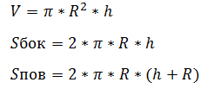
Цилиндр
Цилиндр – фигура вращения, в основании – окружность.
AA1 – образующая цилиндра
h = OO1 = AA1 – высота цилиндра
R = OA = O1A1 – радиус основания цилиндра (радиус цилиндра)
O
A
O1
A1

Slide 6
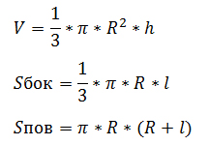
Конус
Конус – фигура вращения, в основании – окружность.
h = SO – высота конуса
R = AO – радиус основания конуса (радиус конуса)
S
A
O

Slide 7
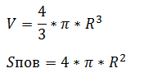
Сфера
R = OA = OB = OC – радиус сферы
A
O
B
C

Slide 8
Правильный треугольник

Slide 9
Правильный треугольник

Slide 10
Правильный четырехугольник

Slide 11
Правильный четырехугольник

Slide 12
Правильный пятиугольник

Slide 13
Правильный пятиугольник

Slide 14
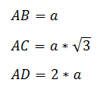
Правильный шестиугольник
Правильный шестиугольник – все стороны равны.
AC – меньшая диагональ шестиугольника
AD – большая диагональ шестиугольника
B
C
A
D
F
E

Slide 15
Правильный шестиугольник
Правильный шестиугольник – все стороны равны.
AC – меньшая диагональ шестиугольника
AD – большая диагональ шестиугольника
B
C
A
D
F
E

Slide 16
Окружность

Slide 17
Окружность

